Slide 1
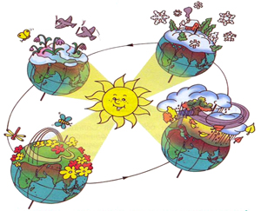
Я досліджую світ
2 клас
Людина і природа взимку
Урок 38
Що таке рік і доба?

Slide 2
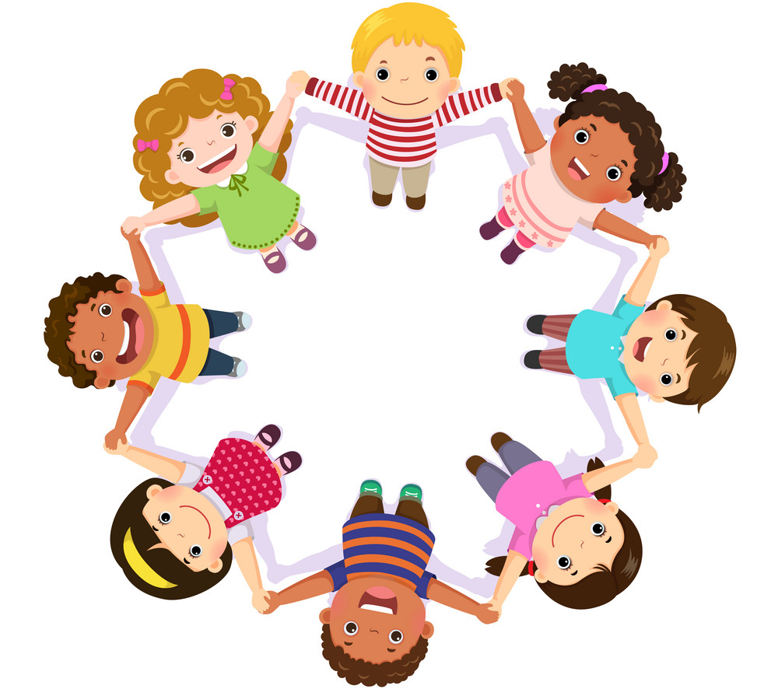
Ранкове коло
Ми йдемо в країну знань.
Ти зі мною поруч стань,
Повернись, обернись
І кожному посміхнись.

Slide 3
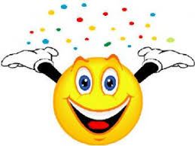
Очікування від уроку
Отримаю задоволення
Відчую успіх
Нічого не зрозумію
Відкрию нові знання

Slide 4
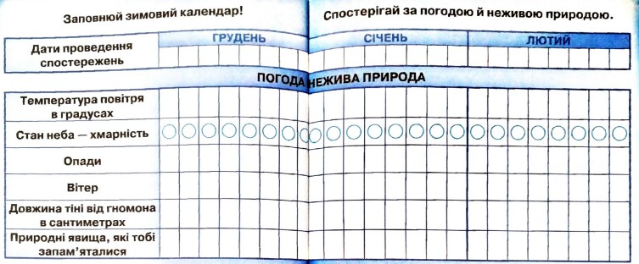
Вправа «Синоптик»
Яка зараз пора року?
Яке число місяця?
Який місяць року?
Який день тижня?
Запиши свої спостереження за неживою природою у календар спостережень
Зошит.
Сторінка
60-61

Slide 5
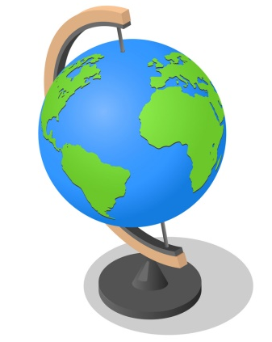
Поміркуй
Як називається модель земної кулі?
Чому одна частина нашої планети освітлюється Сонцем, а інша — виявляється неосвітленою?
Непрозорі предмети на шляху світла утворюють тінь. Тому частина нашої планети освітлена, а частина — затемнена
Поміркуй, чому на Землі буває день і ніч.
Сьогодні на уроці ознайомимось з причинами зміни дня і ночі на Землі та причинами змін пір року.
Підручник.
Сторінка
56

Slide 6
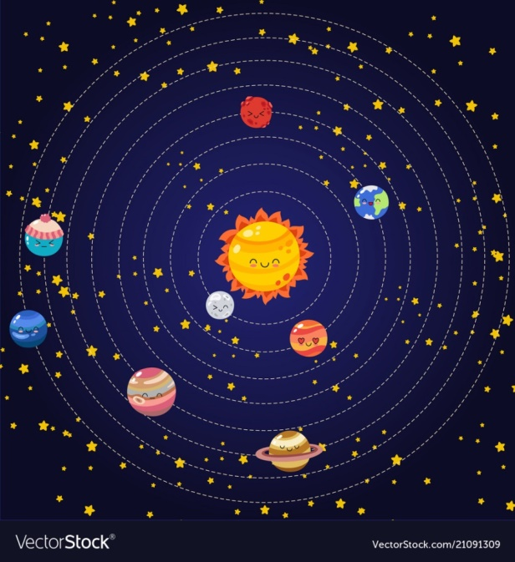
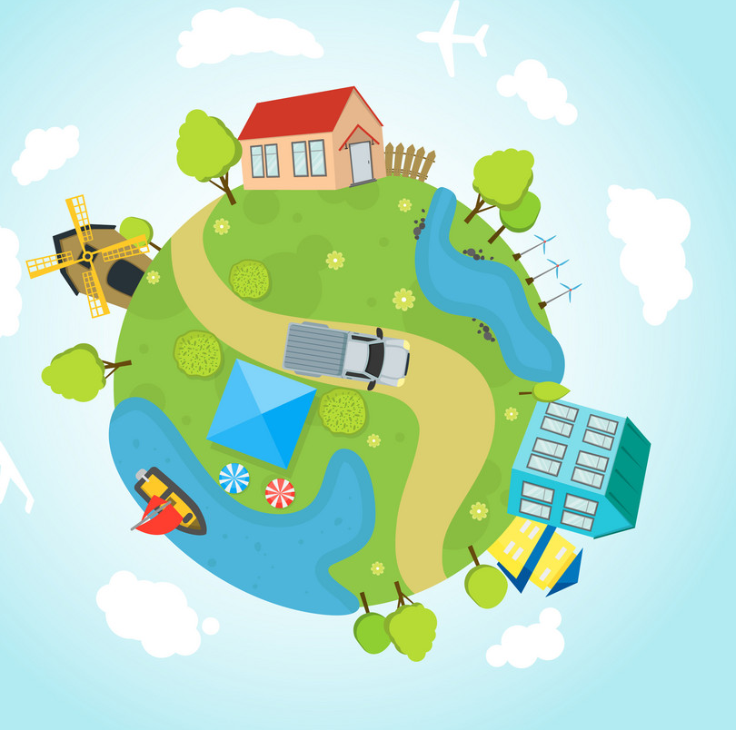
Цікаво знати
Земля – це планета сонячної системи, яка рухається в космосі навколо Сонця.
Наша Земля – єдина планета сонячної системи, на якій є життя.

Slide 7
Відгадай загадки
До вечора помирає, Зранку оживає.
Темно стало на дворі, Сяє місяць угорі. Спати треба, певна річ, Бо прийшла на землю …
День
Ніч
Чим відрізняється день від ночі, на твою думку?

Slide 8
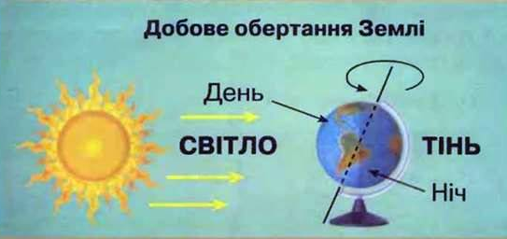
Розглянь схему «Добовеˊ обертання Землі»
Земля постійно обертається навколо своєї осі
Вісь – це уявна лінія, яка проходить крізь усю земну кулю.
Там, де поверхня Землі освітлюється Сонцем, – день. А з протилежного боку, у затінку, – ніч.
День і ніч становлять добу.
Підручник.
Сторінка
56

Slide 9
Довідничок
Наша Земля – здійснює один оберт навколо своєї осі за добу – 24 години.
Запам’ятай!
Доба — це час, за який Земля здійснює один повний оберт навколо своєї осі.
Підручник.
Сторінка
56

Slide 10
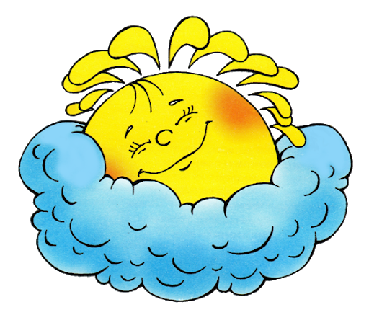
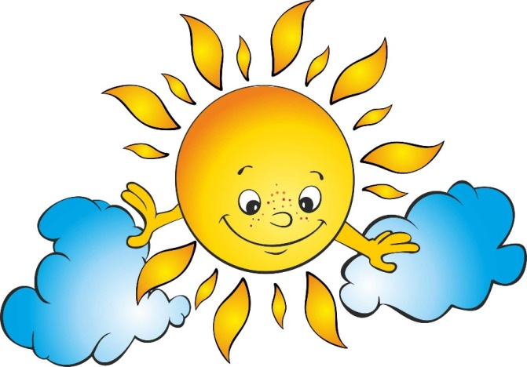
Прочитай вірш
Чому буває день і ніч? Я розкажу, у чому річ. Земля на місці не сидить, Вона круг Сонечка біжить!
І щодоби із року в рік Під Сонцем гріє кожен бік. Звуть Схід і Захід ті боки, Там щодоби все навпаки.
Як Схід до Сонця робить крок, То Захід спить біля зірок. Як Схід у темряву летить, То Захід в Сонечка гостить.
Земля, як дзиґа мчить весь час, Тому, то день, то ніч у нас.
Чому, на думку автора, відбувається зміна дня і ночі?

Slide 11
Чому буває день і ніч?

Slide 12
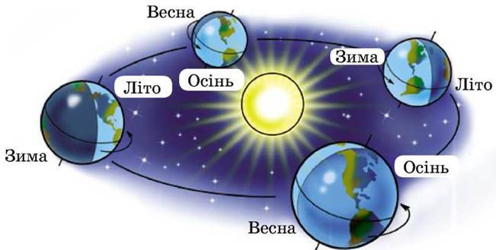
Чому змінюються пори року?
Земля обертається не тільки навколо своєї осі, але і навколо сонця.
Вісь землі постійно нахилена, тому земля отримує різну кількість тепла і світла.
Підручник.
Сторінка
57

Slide 13
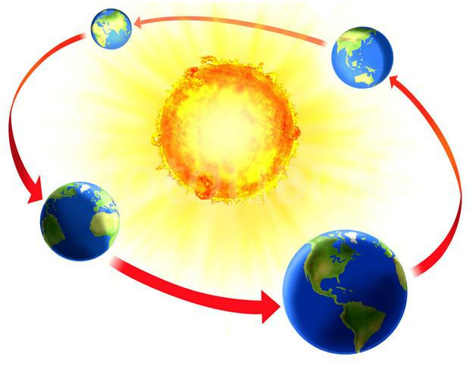
Словничок
Орбіта – це шлях, яким земля обертається навколо сонця. Повний оберт навколо сонця земля здійснює за 365 днів, 5 годин 48 хвилин і 46 секунд. Саме стільки триває рік.
Орбіта
Запам’ятай!
Рік — це час, за який Земля робить повний оберт навколо Сонця.
Підручник.
Сторінка
57

Slide 14
Торбинка цікавинок
Розглянь календар.
Скільки днів має кожний
місяць року?
А скільки всього днів має рік?
Кожний четвертий рік у календарі – високо́сний рік. В ньому кількість днів становить 366 — на одну добу більше, ніж у звичайному (невисокосному) році. У такий рік місяць лютий має не 28, а 29 днів.
Рік = 365 днів

Slide 15
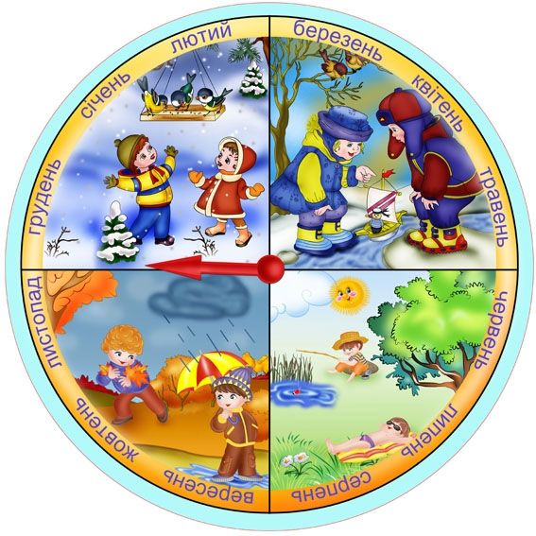
Руханка «Пори року»
Рік має дванадцять місяців.
Кожна пора року триває три місяці.
Покажи своїм тілом, яка це пора року.
Мороз.
Завиває хурделиця.
Тане сніг.
Зацвітають сади.
Жовкне та опадає листя.
Спекотно.
В небі ластівка літає.

Slide 16
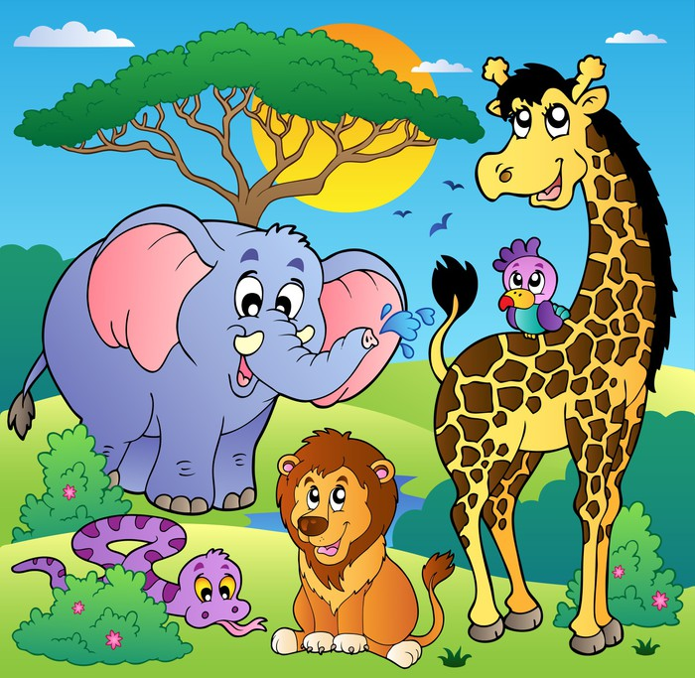
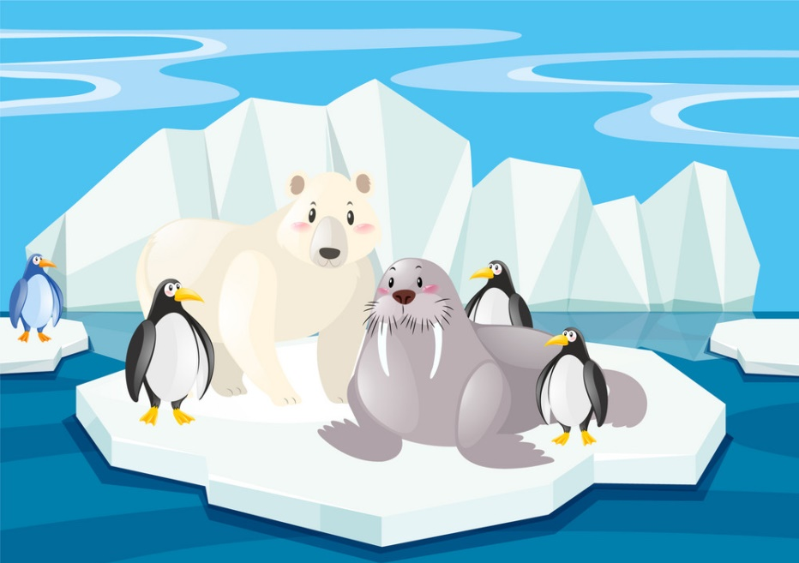
Цікаво знати
На планеті Земля зміни пір року не скрізь відчутні.
Є місця де завжди холодно.
Наприклад, на Північному полюсі ніколи не тане лід.
Є місця, де завжди спекотно.
Наприклад, Африка.

Slide 17
Дай відповідь на запитання
Який у нас зараз рік: звичайний чи високосний?
Скільки місяців у році?
Яка твоя улюблена пора року? Поясни чому.
У якому місяці твій день народження? Які зміни в природі відбуваються в цей місяць?

Slide 18
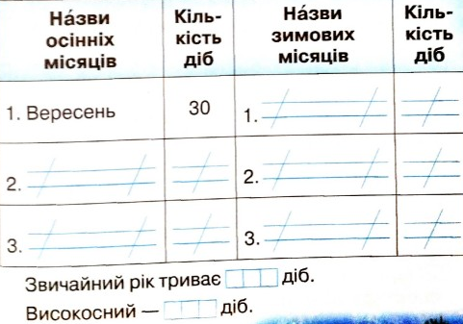
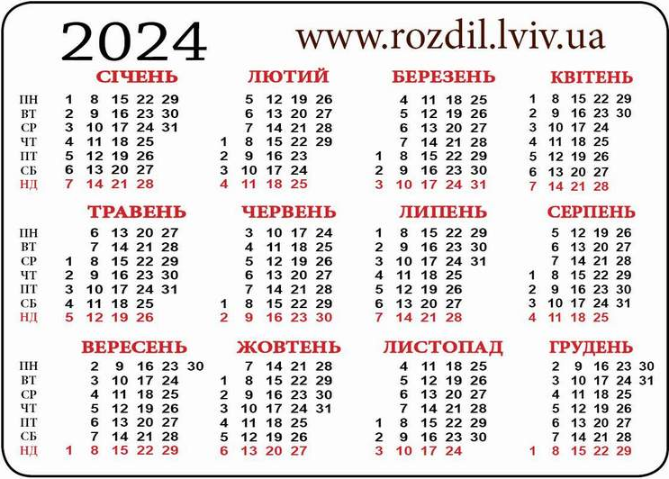
Робота в зошиті
6. Разом із дорослими довідайся й запиши, скільки діб тривають осінні та зимові місяці. Їхні назви напиши самостійно.
Грудень
31
Жовтень
31
Січень
31
Листопад
30
Лютий
28/29
365
366
Сторінка
45

Slide 19
Рефлексія. Вправа «Мій успіх»
Оціни свою роботу на уроці
Я – молодець
Відмінно
Можу краще
Добре
Ой! …

